Slide 1




汇报题目
抗乳腺癌候选药物的优化建模
杨长沛
779260068@qq.com
2021年10月21日

Slide 2

1
背景介绍与建模目标
2
模型介绍与评价指标
目录
3
问题一模型建立与求解
4
问题二模型建立与求解
CONTENTS
5
问题三模型建立与求解
6
问题四模型建立与求解

Slide 3


01
背景介绍与建模目标

Slide 4
背景介绍与建模目标
乳腺癌是目前世界上最常见，致死率较高的癌症之一。经过研究发现，雌激素受体α亚型（Estrogen receptors alpha, ERα）大约在50%-80%的乳腺肿瘤细胞中表达。目前，抗激素治疗常用于ERα表达的乳腺癌患者，其通过调节雌激素受体活性来控制体内雌激素水平。因此，ERα被认为是治疗乳腺癌的重要靶标，能够拮抗ERα活性的化合物可能是治疗乳腺癌的候选药物。一个化合物想要成为候选药物，除了需要具备良好的生物活性外，还需要在人体内具备良好的药代动力学性质和安全性，合称为ADMET性质。一个化合物的活性再好，如果其ADMET性质不佳，比如很难被人体吸收，或者体内代谢速度太快，或者具有某种毒性，那么其仍然难以成为药物，因而还需要进行ADMET性质优化。
本文根据提供的ERα拮抗剂信息（1974个化合物样本，每个样本都有729个分子描述符变量，1个生物活性数据，5个ADMET性质数据），构建化合物生物活性的定量预测模型和ADMET性质的分类预测模型，从而为同时优化ERα拮抗剂的生物活性和ADMET性质提供预测服务。
2

Slide 5
02
模型介绍与评价指标

Slide 6
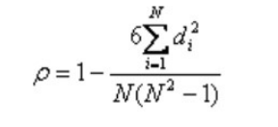
模型介绍与评价指标
Spearman Rank 相关系数
Spearman 相关系数用来估计两个变量 X、Y 之间的相关性，其中变量间的相关性可以使用单调函数来描述。由排行差分集合d计算而得的公式如下：
斯皮尔曼等级相关系数对数据条件的要求没有皮尔逊相关系数严格，只要两
个变量的观测值是成对的等级评定资料，或者是由连续变量观测资料转化得到等级资料，不论两个变量的总体分布形态、样本容量的大小如何，都可以用斯皮尔曼等级相关系数来进行研究
4

Slide 7
模型介绍与评价指标
随机森林
随机森林就是通过集成学习的思想将多棵树集成的一种算法，它的基本单元是决策树，而它的本质属于机器学习的一大分支——集成学习方法。并且具有以下优点：
（1）在当前所有算法中，具有极好的准确率。
（2）能够有效地运行在大数据集上
（3）能够处理具有高维特征的输入样本，而且不需要降维
（4）能够评估各个特征在分类问题上的重要性
（5）在生成过程中，能够获取到内部生成误差的一种无偏估计
（6）对于缺省值问题也能够获得很好得结果
4
Notes:
集成学习通过建立几个模型组合的来解决单一预测问题。它的工作原理是生成多个分类器/模型，各自独立地学习和作出预测。这些预测最后结合成单预测，因此优于任何一个单分类的做出预测。

Slide 8
模型介绍与评价指标
LightGBM
LightGBM是个快速的，分布式的，高性能的基于决策树算法的梯度提升框架。可用于排序，分类，回归以及很多其他的机器学习任务中。
XGBoost算法非常热门，它是一种优秀的拉动框架，但是在使用过程中，其训练耗时很长，内存占用比较大。LightGBM在不降低准确率的前提下，速度提升了10倍左右，占用内存下降了3倍左右。LightGBM采用最优的叶明智策略分裂叶子节点，然而其它的提升算法分裂树一般采用的是深度方向或者水平明智而不是叶明智的。因此，在LightGBM算法中，当增长到相同的叶子节点，叶明智算法比水平-wise算法减少更多的损失。因此导致更高的精度，而其他的任何已存在的提升算法都不能够达。
4
Notes:
LightGBM是直接去选择获得最大收益的结点来展开，而XGBoost是通过按层增长的方式来做，这样呢LightGBM能够在更小的计算代价上建立我们需要的决策树。当然在这样的算法中我们也需要控制树的深度和每个叶子结点的最小数据量，从而减少过拟合。

Slide 9
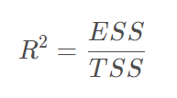
模型介绍与评价指标
R平方
R平方表示回归平方和在总平方和中所占的百分比，数值越大，模型预测效果越好，其公式如下：
简单来说，如果预测准确率100%，那就没有误差，预测值完全等于被预测的因变量，所以ESS等于TSS，所以R平方等于1，R平方最大为1，R平方越大，预测效果越好。
ESS | 预测值与因变量均值的离差平方和
TSS | 因变量与因变量均值的离差平方和
4

Slide 10
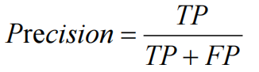
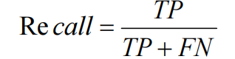
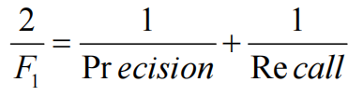
模型介绍与评价指标
精确度、召回率、F1值
精确度代表的是正确预测为正的占全部预测为正的比例，其公式为：
召回率代表正确预测为正的占全部实际为正的比例，其公式为：
F1值为算数平均数除以几何平均数，该值越大越好，其为精确度与召回率
的加权结合，公式为：
其中，TP 代表分类器正确分类后的正类，TN 代表分类器正确分类后负类判
定为负类，FP 代表在分类错误的情况下把负类判定为正类，FN 代表在分类错误的情况下把正类判定为负类。
4

Slide 11
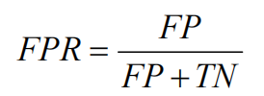
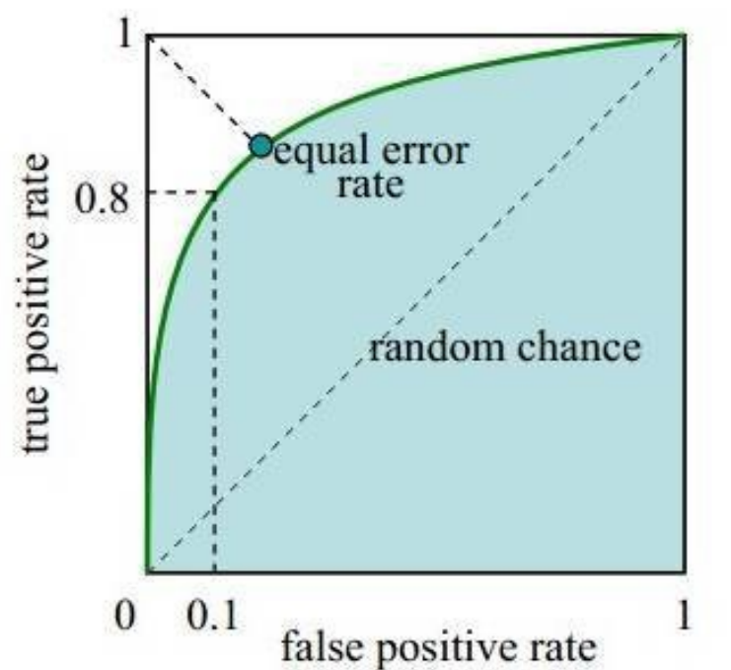
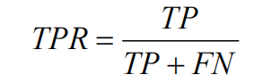
模型介绍与评价指标
ROC曲线
ROC 曲线称为接收者操作特征曲线，是反映敏感性和特异性的综合指标。其横坐标为伪正类率（FPR），预测为正但是实际为负的样本占所有负例样
本的比例，FPR 公式如下：
其纵坐标为真正类率（TPR），预测为正且实际为正的样本占所有
正例样本的比例，TPR 公式如下：
ROC 曲线可以很容易的给出一个分类器在某个阈值时对样本的识别能力。
TPR 越高 FPR 越低表示表示该分类器越好，分类器的性能越强大；反之，TPR
越低 FPR 越高表示分类器的性能越差，分类的错误率越高。
4

Slide 12

03
问题一模型建立与求解

Slide 13
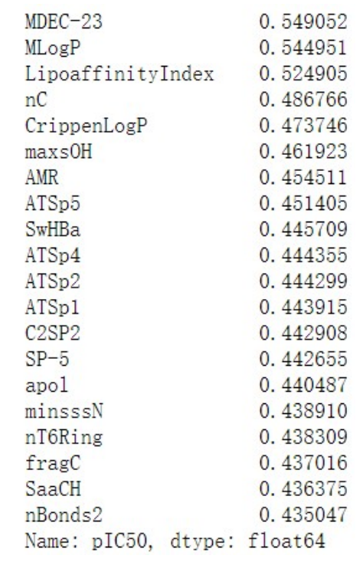
问题一模型建立与求解
融合规则与统计的变量选择
问题一：根据文件“Molecular_Descriptor.xlsx”和“ERα_activity.xlsx”提供的数据，针对 1974 个化合物的 729 个分子描述符进行变量选择，根据变量对
生物活性影响的重要性进行排序，并给出前 20 个对生物活性最具有显著影响的
分子描述符（即变量），并详细说明分子描述符筛选过程及其合理性。
（1）筛选去掉众数为0的变量，还剩下181个变量；使用这些变量与 PIC50 进行spearman相关系数的求解，得出前20 个相关系数最高的值 。
（2）筛选去掉众数为0且标准差小于等于1的变量，还剩下118个用PIC50 与之进行spearman相关系数的求解，得出前20个相关系数最高的值。
（3）变量不进行筛选，以原 729 个变量与 PIC50 进行 spearman 相关系数的求解，得出前 20 个相关系数最高的值。
4

Slide 14
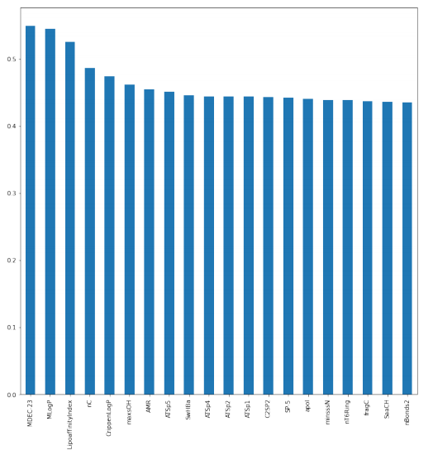
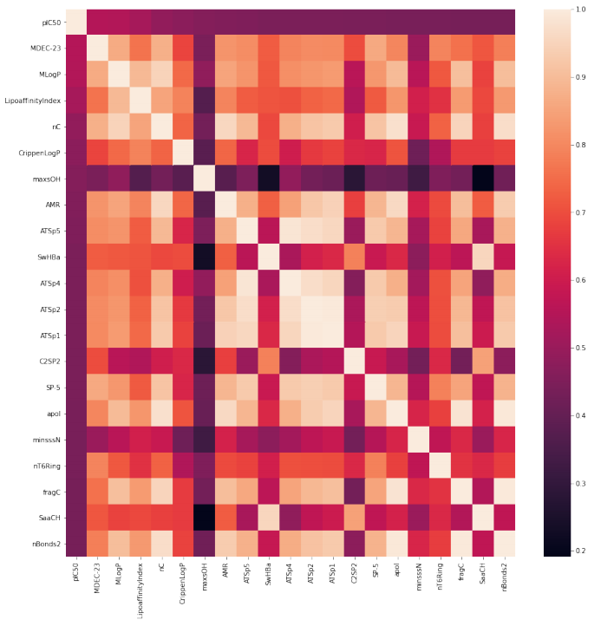
问题一模型建立与求解
排名前 20柱状图 前 20 变量与 PIC50 热力图
4

Slide 15
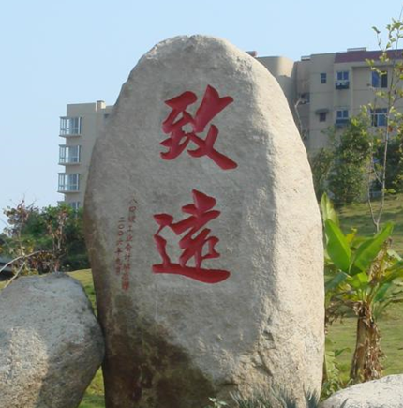
04
问题二模型建立与求解

Slide 16
问题二模型建立与求解
问题二：结合问题一，选择不超过 20 个分子描述符变量，构建化合物对 ERα生物活性的定量预测模型，并叙述建模过程。然后使用构建的预测模型，对文件“ERα_activity.xlsx”的 test 表中的 50 个化合物进行 IC50 值和对应的 pIC50 值预测，并将结果分别填入“ERα_activity.xlsx”的 test 表中的IC50_nM 列及对应的pIC50 列。
（1）随机森林回归模型
（2）Xgboost 回归模型
（3）lightgbm回归模型
通过比较以上三种模型的 R 方值与观察折线图可以发现，随机森林模型的效果略胜 lightgbm 模型，xgboost 模型的效果最差，故我们选择随机森林模型来进行对数据集的训练以及测试，最后用训练好的随机森林预测模型对 test 里的化合物进值的求解。
R方值 | 0.7283435933251781
R方值 | 0.604566043551535
R方值 | 0.7187328008410536
4

Slide 17
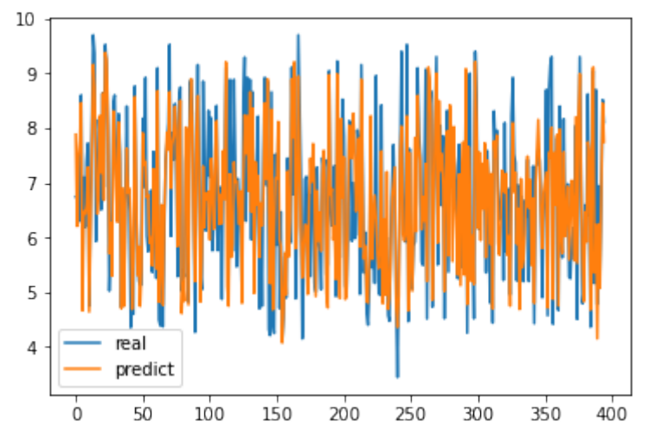
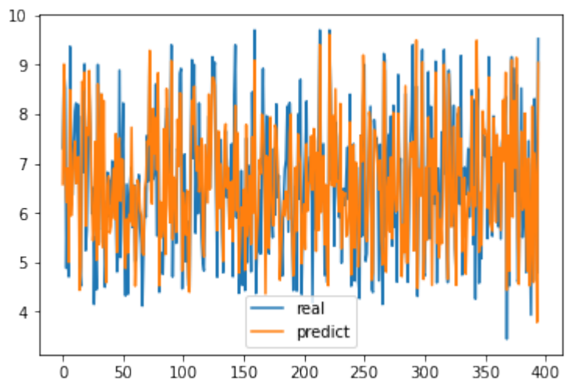
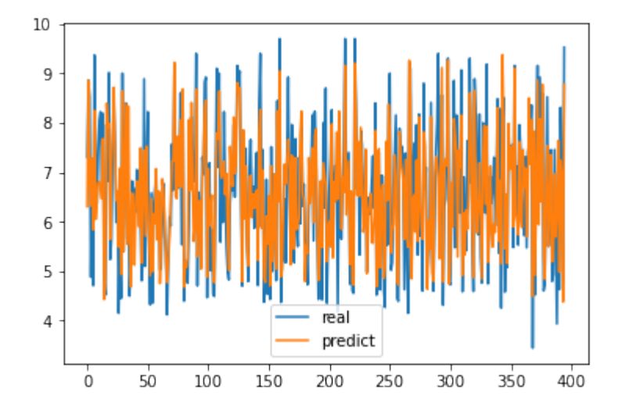
问题二模型建立与求解
在拟合算法求解公式的过程中，PIC50 设为 Y、IC50 设为 X，假设公式为Y=a+blog(x)，通过计算求得 a 与 b 的值如下：
即 a=9，b=-0.43429448.其公式为Y=9 - 0.43429448log(x)，然后通过把 PIC50的值代入 Y 求得 X 的值，也就是 IC50 的值，并且同步到 test 中。
5

Slide 18

05
问题三模型建立与求解

Slide 19
问题三模型建立与求解
问题三：利用文件“Molecular_Descriptor.xlsx”提供的 729 个分子描述符，针对文件“ADMET.xlsx”中提供的 1974 个化合物的 ADMET 数据，分别构建化合物的 Caco-2、CYP3A4、hERG、HOB、MN 的分类预测模型，并简要叙述建模过程。然后使用所构建的 5 个分类预测模型，对文件“ADMET.xlsx”的 test表中的 50 个化合物进行相应的预测，并将结果填入“ADMET.xlsx”的 test 表中对应的 Caco-2、CYP3A4、hERG、HOB、MN 列。
（1）Caco-2 的模型建立
（2）CYP3A4的模型建立
随机森林的F1 值为 | 0.9178082191780822
Lightgbm的F1值为 | 0.9152542372881356
随机森林的F1 值为 | 0.9557522123893806
Lightgbm的F1值为 | 0.9662522202486679
4

Slide 20
问题三模型建立与求解
（1）hERG 的模型建立
（2）HOB的模型建立
（3）MN 的模型建立
随机森林的F1 值为 | 0.8031496062992127
Lightgbm的F1值为 | 0.9251700680272109
随机森林的F1 值为 | 0.7231638418079096
Lightgbm的F1值为 | 0.7005649717514124
随机森林的F1 值为 | 0.9697933227344991
Lightgbm的F1值为 | 0.4088669950738916
4

Slide 21
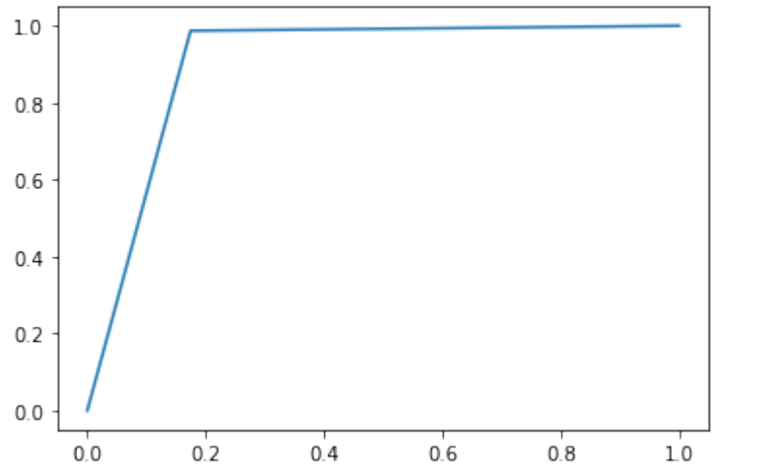
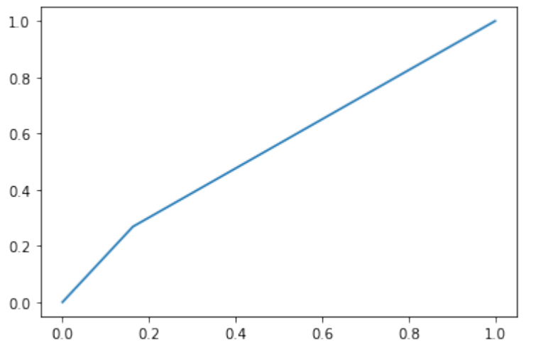
问题三模型建立与求解
（1）MN模型基于随机森林的ROC曲线
（2）MN模型基于lightgbm的ROC曲线
4

Slide 22
06
问题四模型建立与求解

Slide 23
问题四模型建立与求解
问题四：寻找并阐述化合物的哪些分子描述符，以及这些分子描述符在什么取值或者处于什么取值范围时，能够使化合物对抑制 ERα具有更好的生物活性，同时具有更好的 ADMET 性质（给定的五个 ADMET 性质中，至少三个性质较好）。
通过建立随机森林模型与lightgbm模型对新特征 good_nature 进行评估可得其精确度、召回率、F1 值：
我们对 lightgbm 分类模型得到的结果提取其对应 729 个分子描述符的特征重要度，并且提取特征重要度最高的前 100 个分子描述符来与问题一中的前 20个对生物活性最具影响力的分子描述符进行匹配，匹配结果得到 5 个符合要求的分子描述符：
随机森林的F1 值为 | 0.7968750000000001
Lightgbm的F1值为 | 0.8060836501901141
CrippenLogP | maxsOH | SwHBa | LipoaffinityIndex | MDEC-23
4

Slide 24
站在巨人的肩膀上
书山有路勤为径学海无涯苦作舟
THANKS

